Slide 1
Thứ năm ngày 30 tháng 12 năm 2021
Tiếng Việt
Bài 74: oa, oe

Slide 2



Các loài hoa đua nhau khoe sắc.

Slide 3


oa

Slide 4
oe

Slide 5
oa
oe

Slide 6
Đọc
2
h
oa
hoa

Slide 7
hòa
loa
tỏa
xóa
khỏe
loe
lóe
xòe

Slide 8

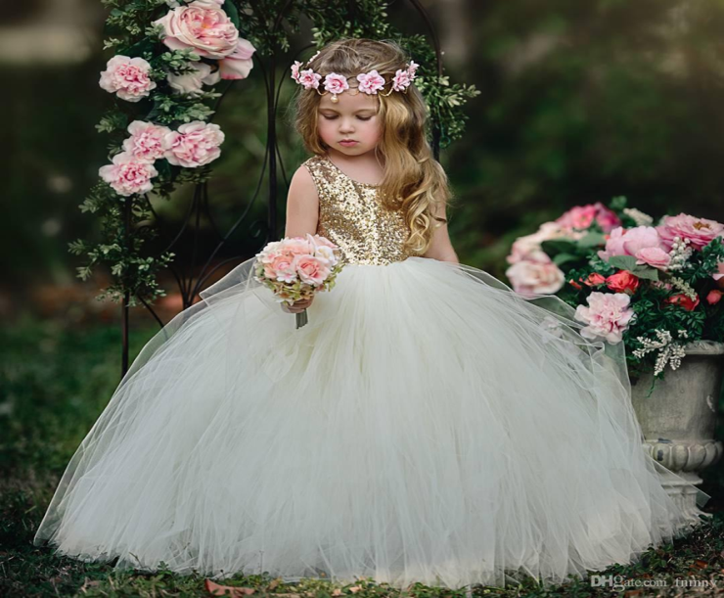
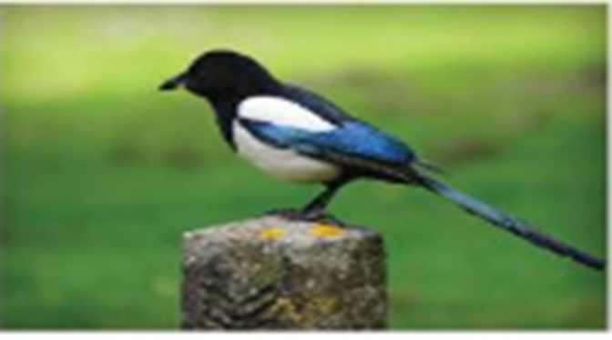
a
2
Đọc
đóa hoa
chích chòe
váy xoè

Slide 9


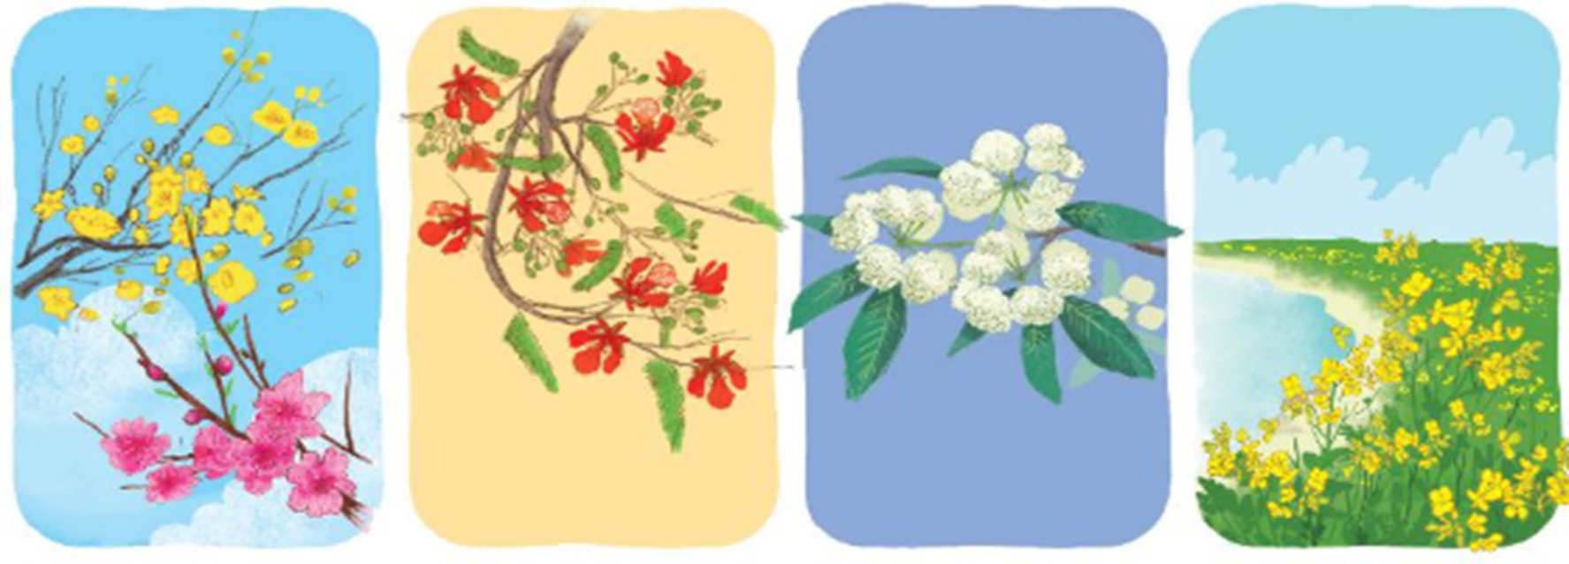

4. Đọc
Tết đến, hoa đào khoe sắc hồng tươi, hoa mai vàng nở rộ. Hè sang, hoa phượng bừng lửa đỏ, cháy rực cả góc trời. Cuối thu, hương hoa sữa nồng nàn, ngát thơm từng góc phố. Cuối cùng, hoa cải trải thảm vàng rực rỡ bên sông. Những sắc hoa, hương hoa làm đẹp thêm cho cuộc sống.

Slide 10

5. Nói
Muôn hoa khoe sắc

Slide 11



Viết bảng

Slide 12
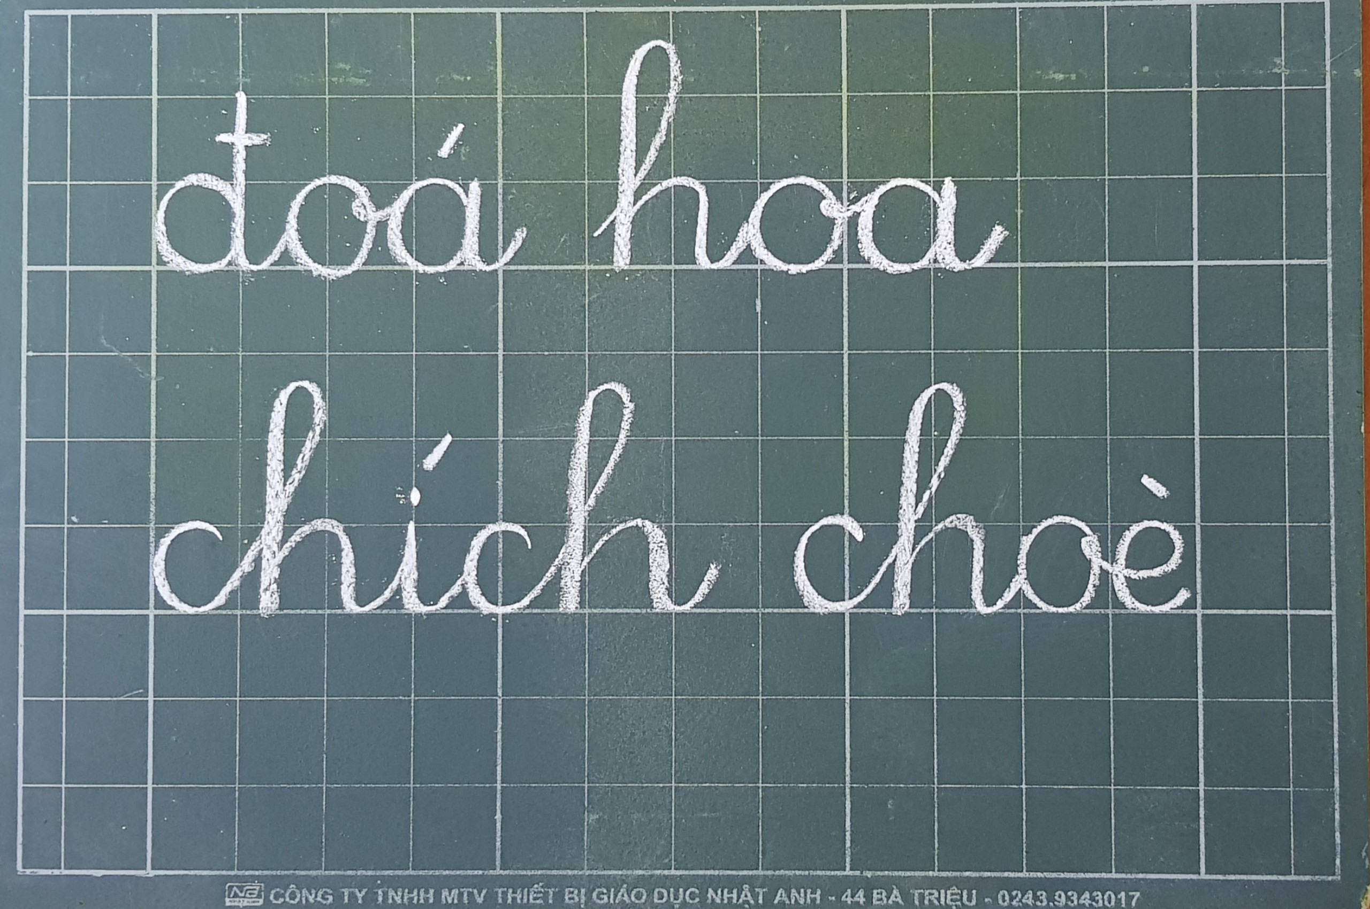

Slide 13
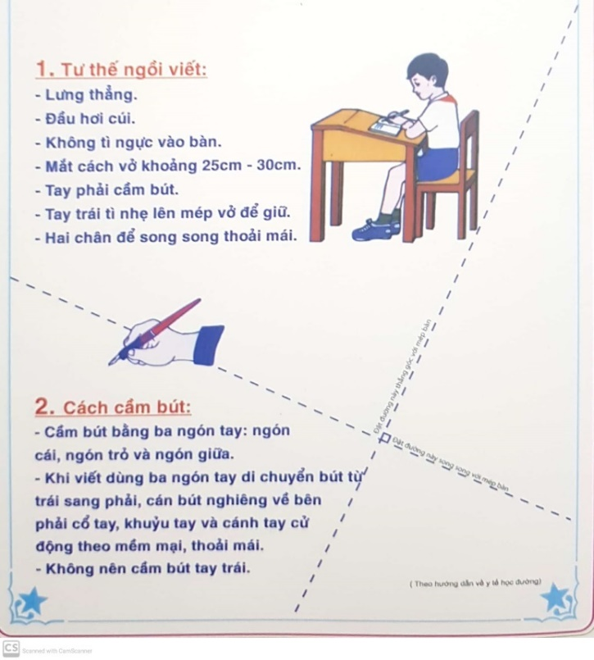
Học sinh luyện viết bảng con (4 phút)

Slide 14
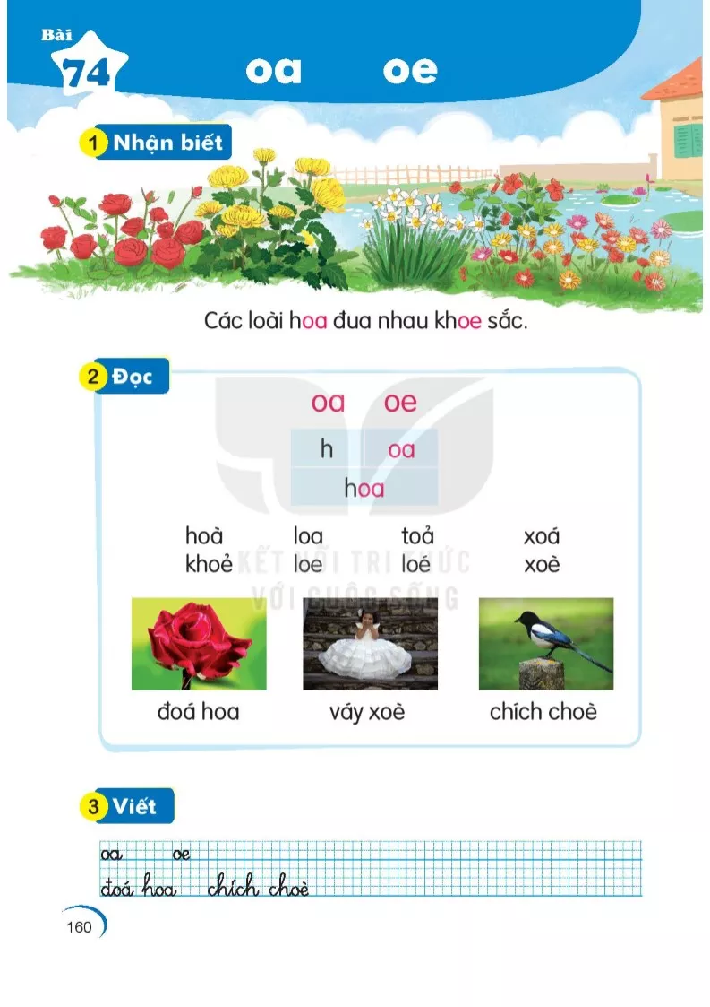
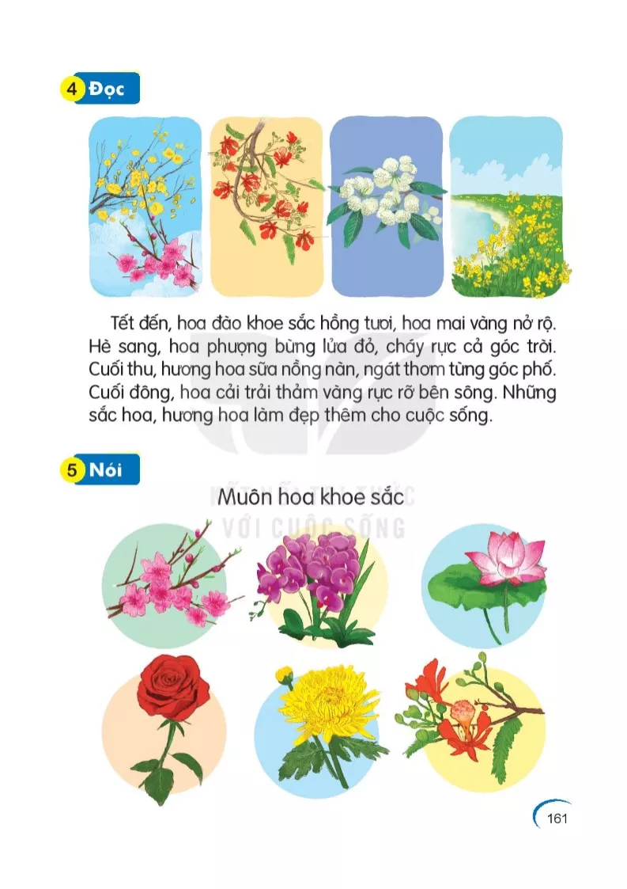

Slide 15
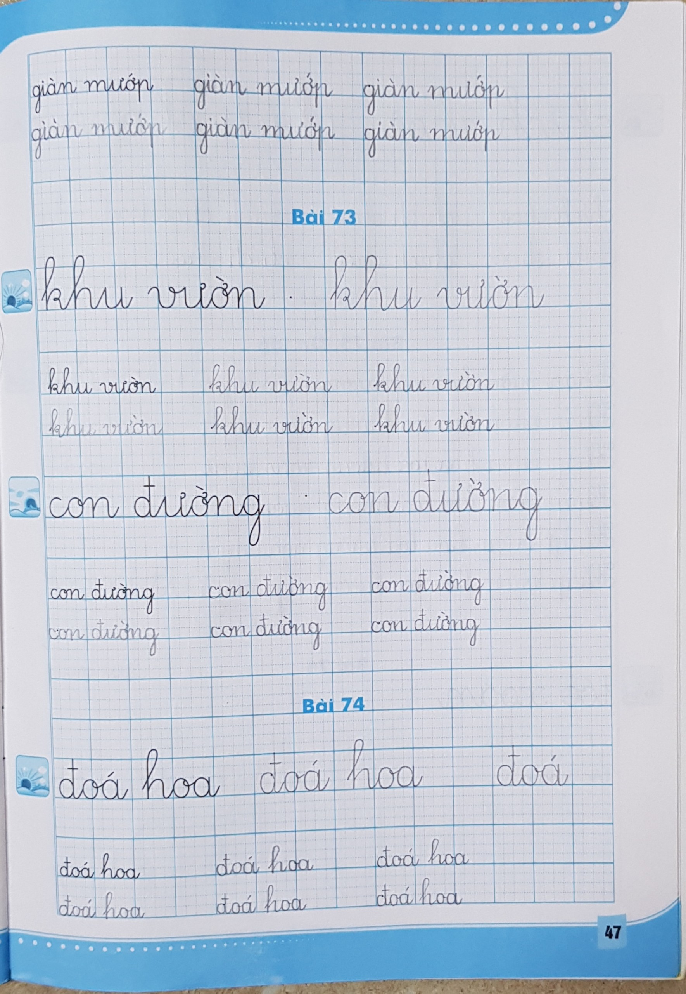
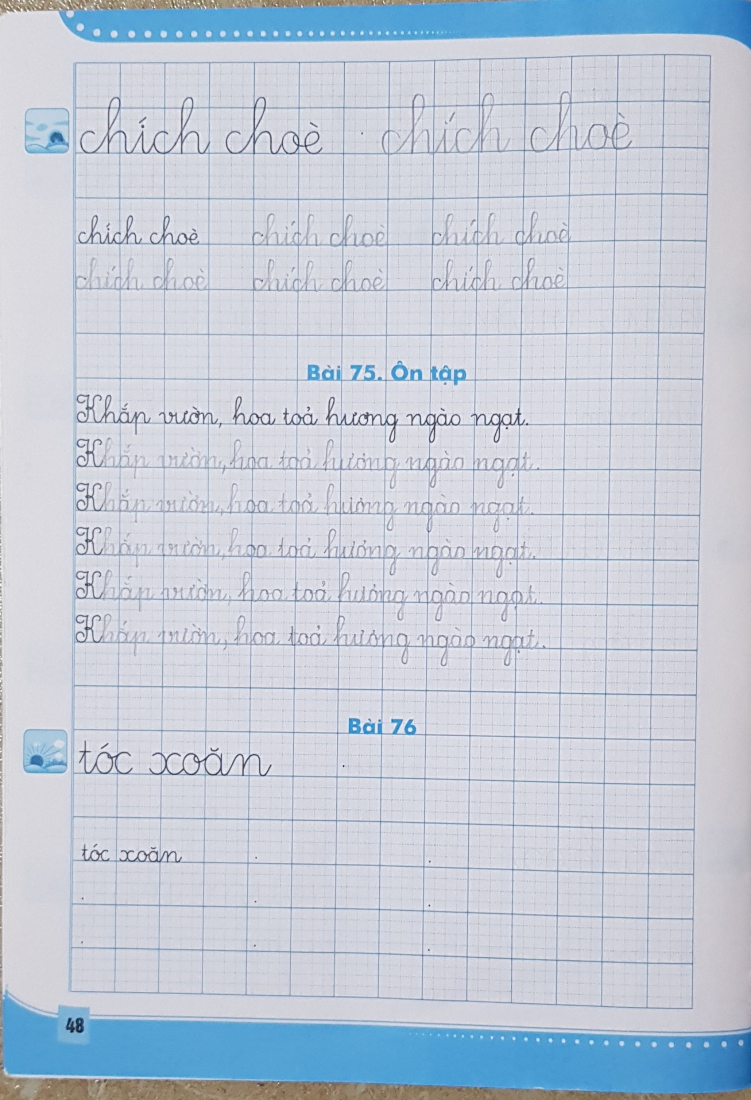

Slide 16
